Slide 1
На рыбалке с
Леопольдом
Математика, 1 класс
Интерактивный тренажёр.
Сложение и вычитание
в пределах 10

Slide 2
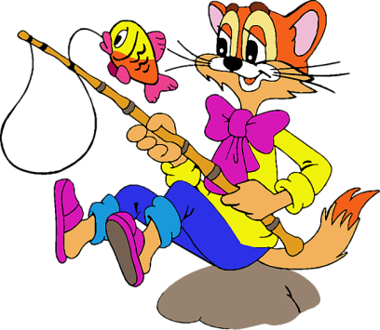
13 + 7
20
30
25

Slide 3
25 + 5
40
30
35

Slide 4
36 + 4
50
40
45

Slide 5
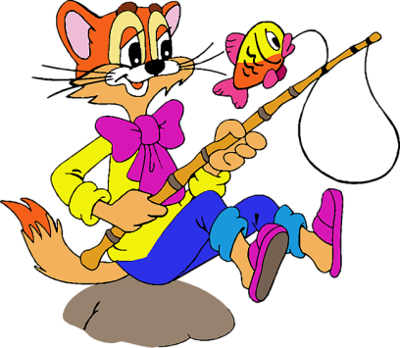
48 + 2
50
55
60

Slide 6
51 + 9
80
70
60

Slide 7
22 + 8
30
20
50

Slide 8
19 + 1
25
20
30

Slide 9
МОЛОДЦЫ!
Выход

